Slide 1
Сабақтың тақырыбы:
Адамның жыныс жүйесінің құрылымы мен қызметі
Сабақтың мақсаты:
Аталық және аналық жыныс мүшелерінің құрылысы қызметімен танысу.
Бағалау критериі:
аталық жыныс мүшелерінің құрылысын және қызметін сипаттайды;
аналық жыныс мүшелерінің құрылысын және қызметін сипаттайды

Slide 2
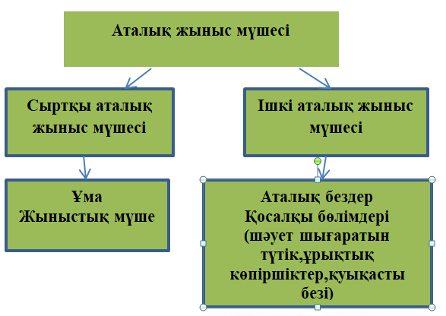
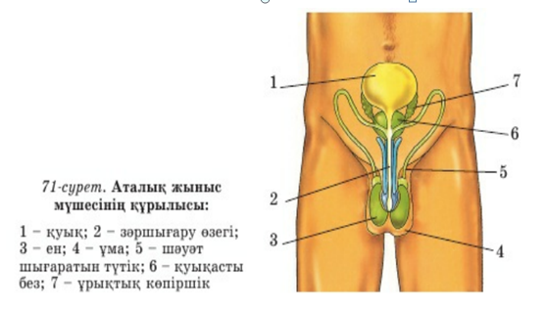
Аталық жыныс мүшесінің құрылысы

Slide 3
Аталық без екеу, мөлшері 4-6 см, салмағы 15-30гр. Аталық бездер терілі қалтада ұманың ішінде орналасқан. Ұманың ішкі қуысы құрсақ қуысының бір бөлігі болып саналады. Ұрықтың дамуы кезінде ұма құрсақ қуысында жатады.
Аталық бездің қызметі:
аталық жыныс жасушасы сперматозоидтер түзеді;
аталық бездерден жыныс гормондарын бөледі;
Аталық бездерден бөлінген гормондар екінші реттік жыныстық белгілердің жетілуінде маңызды рөл атқарады. Олардың әсерінен жасөспірімдердің дене пішіні өзгереді, мұрт шығады, дауысы жуандайды.

Slide 4
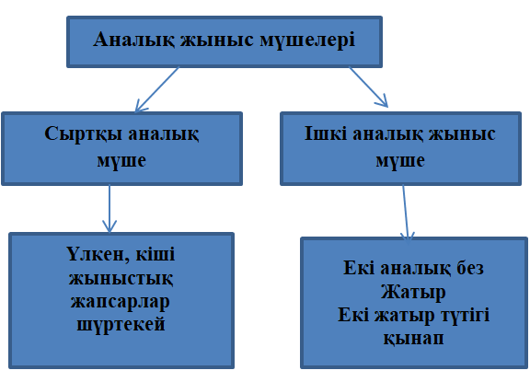
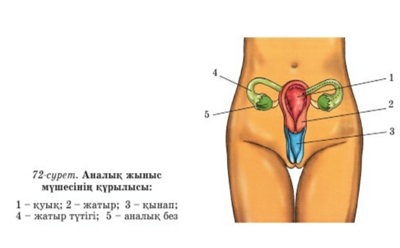
Аналық жыныс мүшелері:

Slide 5
Аналық бездердің пішіні сопақшаұзындығы 3-4 см салмағы 5-8 гр. Аналық бездер жұмытқа жасушаларын және гормондар экстрогендер бөледі. Аналық бездер көптеген безді көпіршіктерден фолликуладан түзілген.
Жатыр түтігі аналық без сияқты жұп болады. Жұмыртқа жасушасы жатыр түтігі арқылы жатырға өтеді.
Жатыр – қуықтың артқы тұсында жамбас қуысында орналасқан алмұрт пішінді бұлшық етті мүше.жатырдың қабырғалары қалың бірыңғай салалы бұлшық еттен тұрады. Оның ішкі жағын ұсақ қан тамырлармен торлаған сілемейлі қабық астарлайды.
Жатырдың төменгі жағында сыртқа ашылатын бұлшық етті түтікше –қынап болады.Жатырдың қынапқа дейінгі аралығын жатыр мойыны дейді. Жатыр мойнын сақина тәрізді бұлшық еттер орап тұрады. Қынап – сперматозоидті қабылдайтын және нәрестені сыртқа шығаратын бұлшық етті мүше.

Slide 6
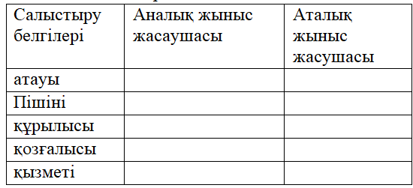
Аталық пен аналық жыныс жасушаларын салыстырып, кестеге жазыңыздар.

Slide 7
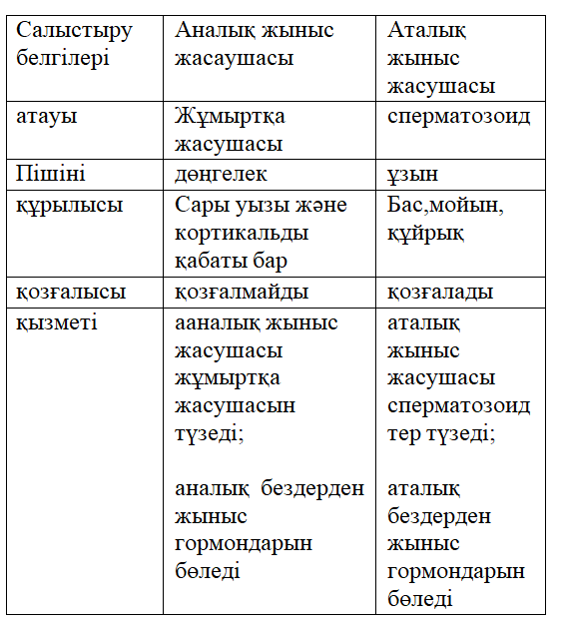
Жауап

Slide 8
Рефлекция

